Slide 1
Техника постановки вопросов

Slide 2
- инструмент познавательной деятельности
- взаимодействие
субъектов
образовательного процесса
Задача
?

Slide 3
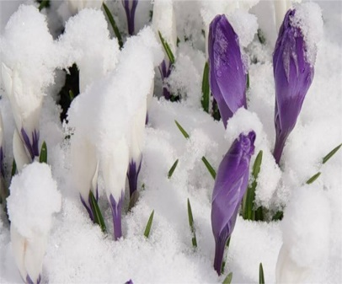
Для чего нужны вопросы?
ПОЧЕМУ
Вопросы нужны для того, чтобы ориентироваться в окружающем мире, и те, кто умеют их задавать, получают гораздо больше полезной информации, чем те, кто не умеет этого делать.
ЗАЧЕМ
КОГДА

Slide 4
Для чего нужны вопросы?
?
Побудить к деятельности.
Актуализировать потребности и сформировать мотивы.
?
Решают
дидактические
задачи
?
Выяснить отношение к событиям, фактам, изучаемому материалу.
?
Выяснить уровень знаний изучаемого материала.

Slide 5
Для чего нужны вопросы?
?
Определить уровень понимания.
?
Помочь в принятии решения и самоопределении в деятельности.
Решают
дидактические
задачи
?
Подвести к нужному выводу.
?
Побудить детей к постановке своих вопросов.

Slide 6
Классификация вопросов
закрытые
основные
?
открытые
второстепенные
творческие
ключевые
наводящие
риторические
с альтернативой
ответа

Slide 7
Правила постановки вопросов
Правило
1
Педагогу следует занимать позицию партнера.
Успех его деятельности зависит от того, насколько хорошо он умеет общаться с детьми.
Готов ли обращаться к ним не только с вопросами по учебному материалу, но и с вопросами о том, как этот материал ими изучается.
Задача
?

Slide 8
Правила постановки вопросов
Правило
2
Правило
2
Чётко определяйте цель формулируемых вопросов.
Именно целевая установка поможет при выборе вопросов, которые будут ставиться перед детьми.
Задача
?

Slide 9
Правила постановки вопросов
Правило
3
Используйте открытые вопросы.
Используйте «вопросы Коломбо» («Да, кстати, интересно…»).
Преподаватель в форме вопроса делится своим затруднением в присутствии детей.
Задача
?

Slide 10
Правила постановки вопросов
Правило
4
Уходите от постановки вопросов типа: «Что называется электрическим током?»
Лучше спросить: «Как ты понимаешь это явление – электрический ток?».
Учащемуся становится понятно, что для учителя главным является не электрический ток, а он сам, его понимание этого явления.
Задача
?

Slide 11
Правила постановки вопросов
Правило
5
Предлагайте детям отвечать на вопросы в парах, что позволяет стимулировать познавательную активность учащихся, развивать их коммуникативные способности.
Задача
?

Slide 12
Правила постановки вопросов
Правило
6
У ребят должно быть время на обдумывание вопроса, что позволит прийти к верному ответу либо к интересной версии ответа.
Задача
?

Slide 13
Правила постановки вопросов
Правило
7
Корректно реагируйте на ответы детей, даже если они ошибочны.
Ситуацию, когда учащийся не может ответить на вопрос, педагогу следует считать нормальной.
Факт затруднения следует воспринимать как обычный: мы все постоянно сталкиваемся с затруднениями, но для того и учимся, чтобы их преодолевать.
Задача
?

Slide 14
Методы развития умений
формулировать вопросы
вопросительные слова
?
6 W
«толстый» и «тонкий» вопросы
ромашка вопросов

Slide 15
Приём
«толстый» и «тонкий» вопросы
Тонкие вопросы | Толстые вопросы
Кто? Где? Когда? | Объясните, почему…? В чём различие…? Как вы считаете?
«Тонкие» вопросы - короткий ответ.
«Толстые» вопросы – обстоятельные ответы.
Использование:
организация взаимоопроса;
начало беседы по изучаемой теме;
определения вопросов, оставшихся без ответа после изучения темы.

Slide 17
